Slide 1
শুদ্ধসুরে জাতীয় সংগীত প্রতিযোগিতা-২০২০
ছাতক সরকারি বহুমুখী মডেল উচ্চ বিদ্যালয়
ছাতক, সুনামগঞ্জ।

Slide 2
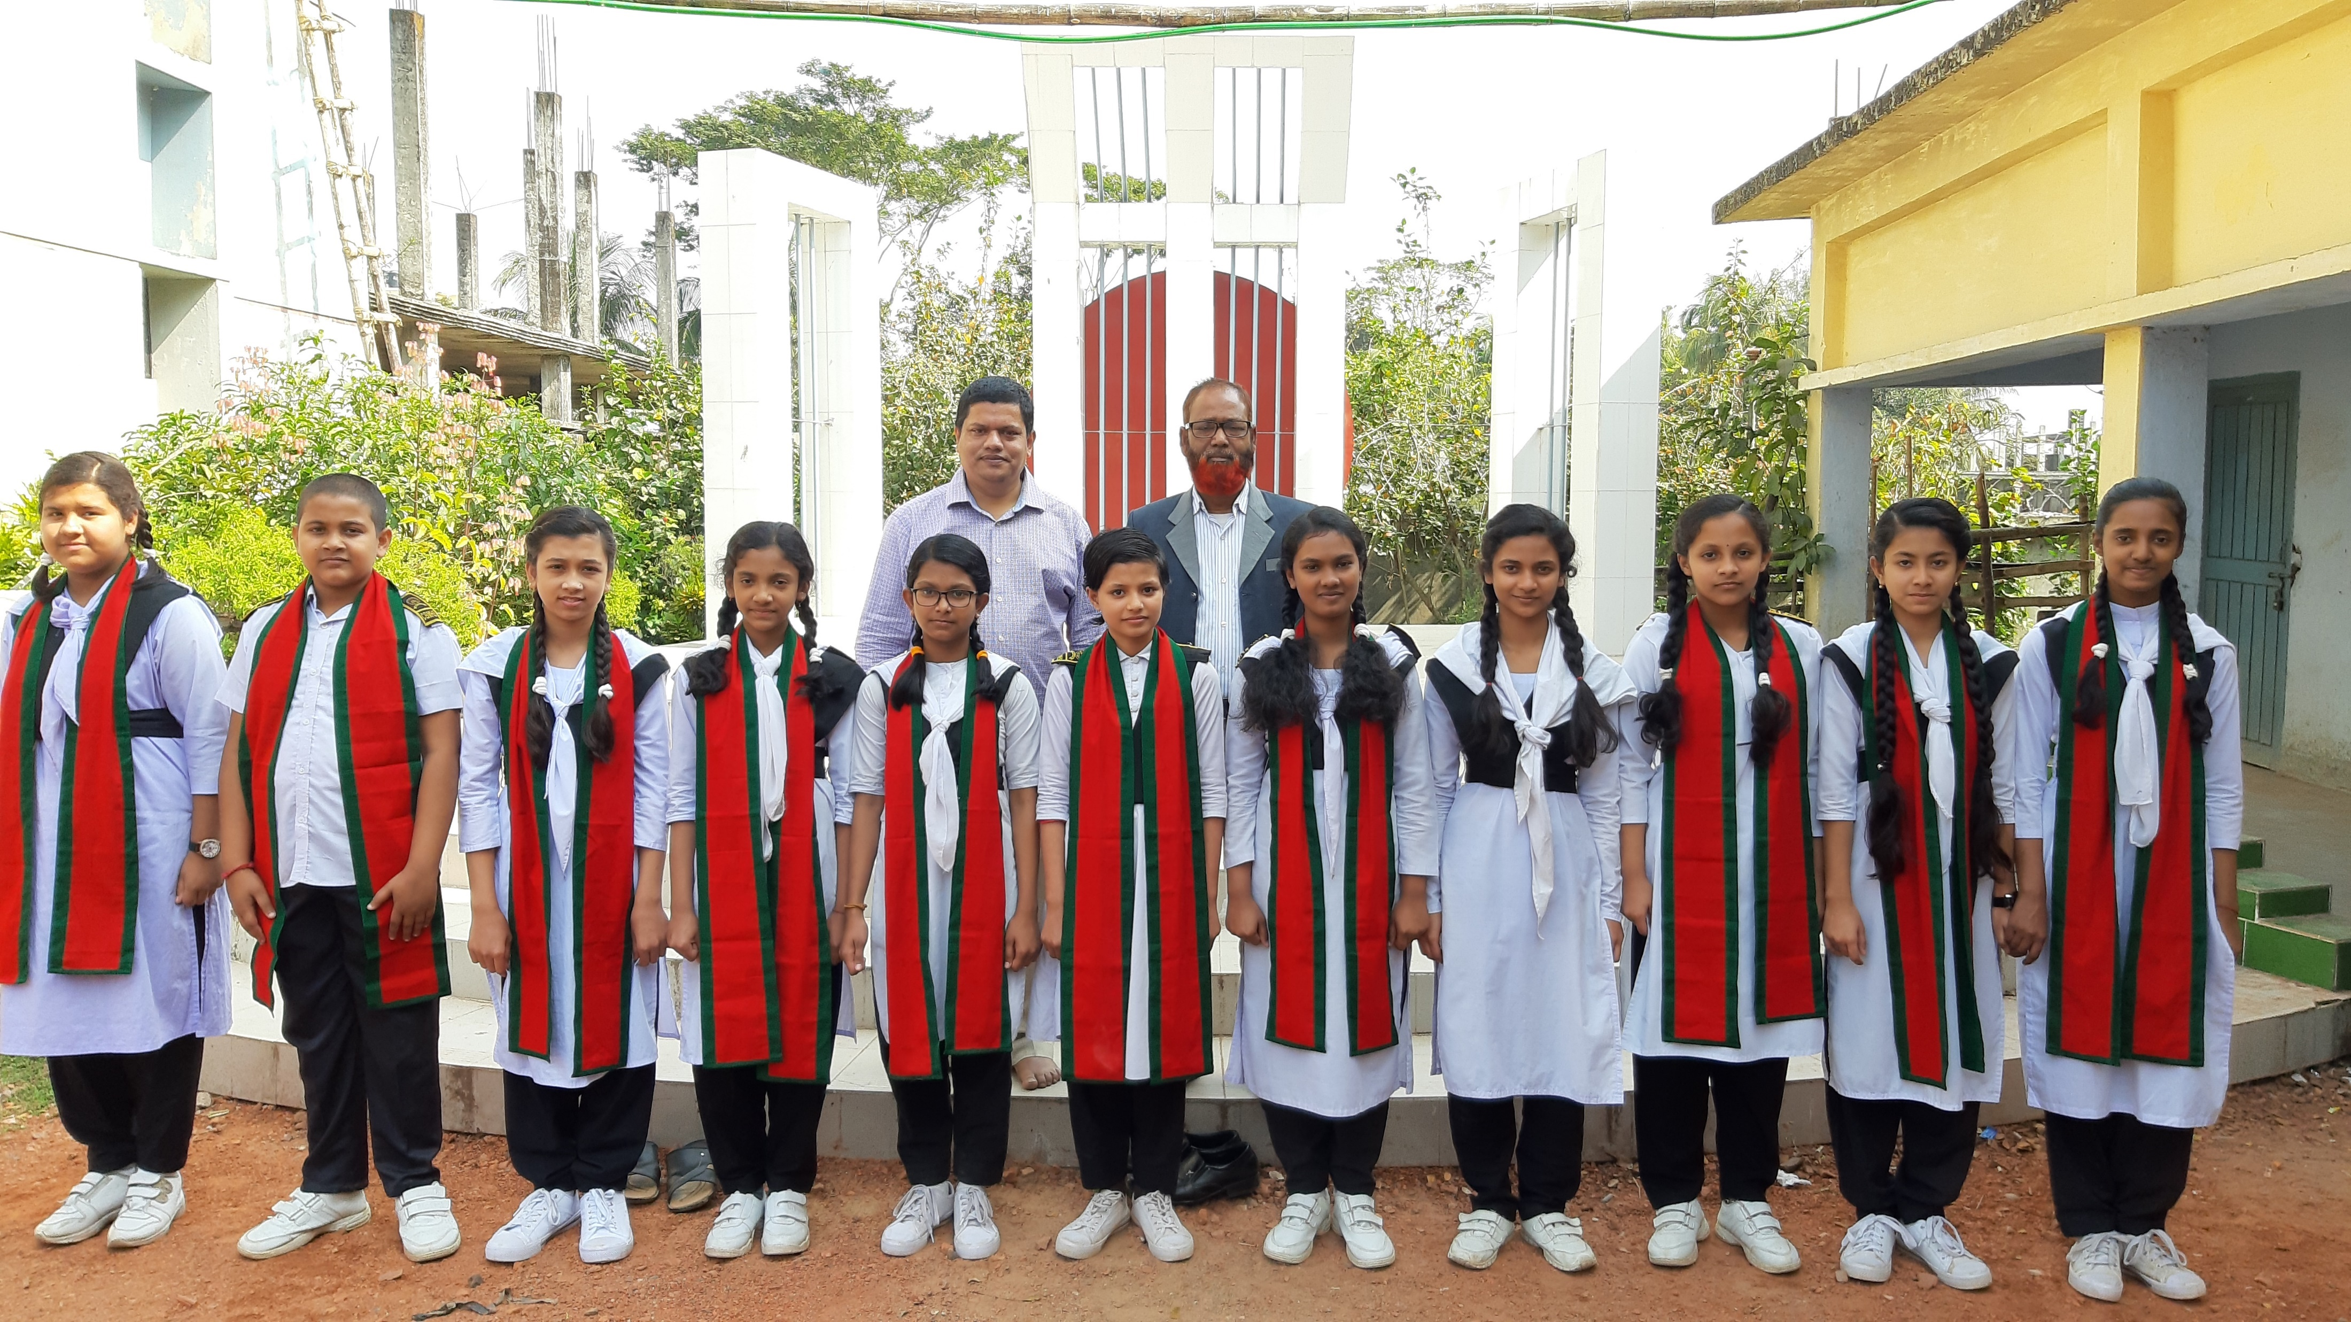
পৌরসভা পর্যায়ে প্রথম শিক্ষার্থীরা(দায়িত্বপ্রাপ্ত শিক্ষক সহ)

Slide 3
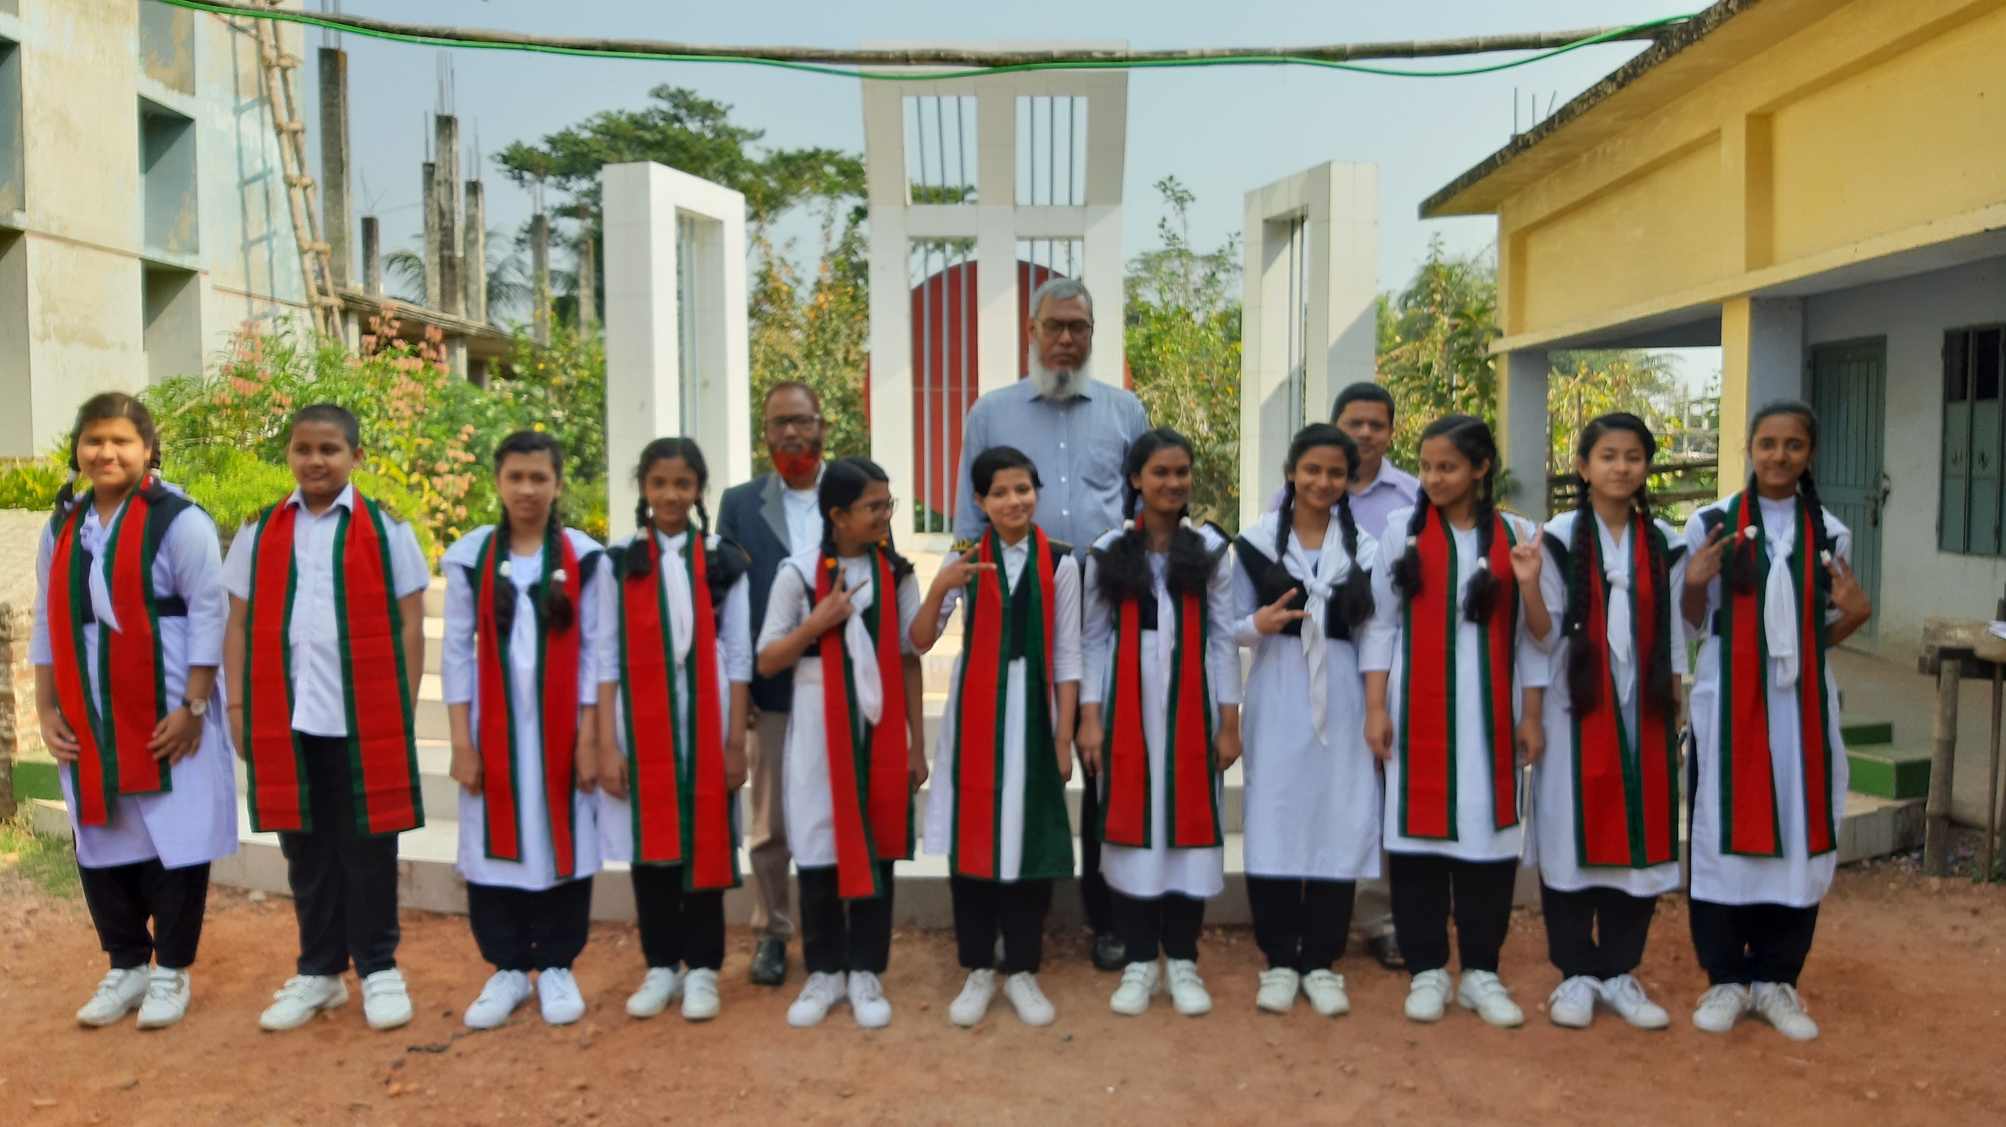
উপজেলা পর্যায়ে প্রথম শিক্ষার্থীরা(প্রধানশিক্ষক ও দায়িত্বপ্রাপ্ত শিক্ষক সহ)

Slide 4
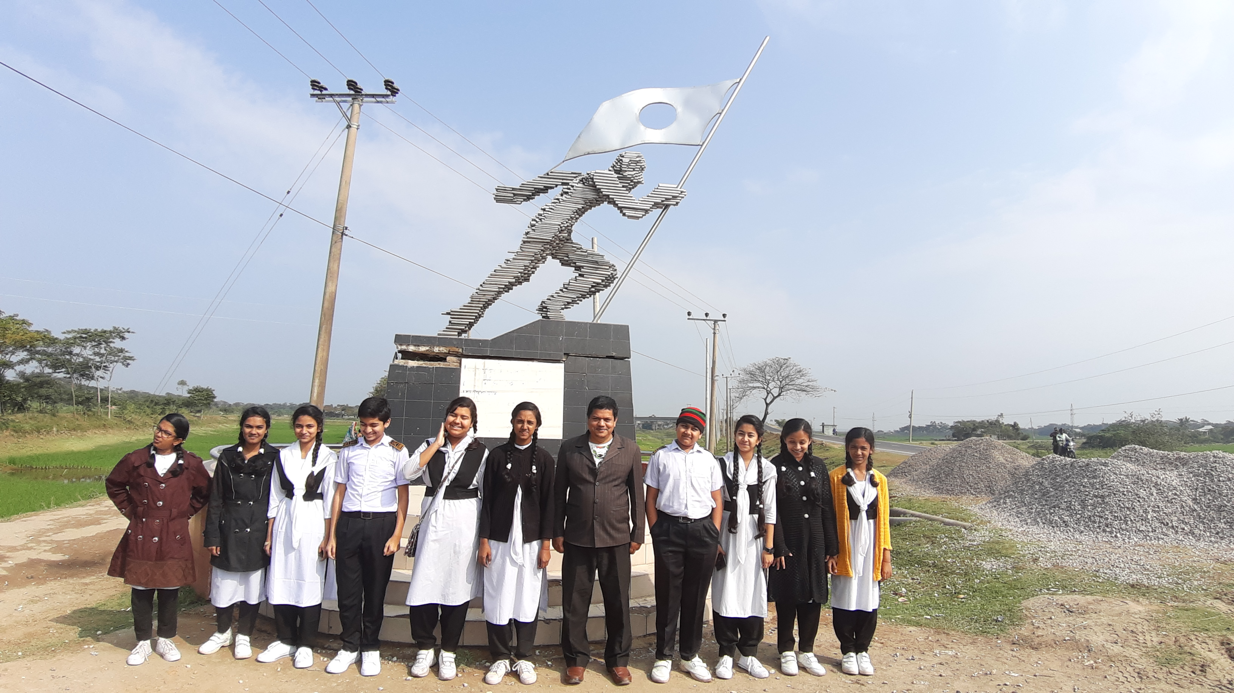
জেলা পর্যায়ে অংশগ্রহণে যাত্রাপথে শিক্ষার্থীরা(দায়িত্বপ্রাপ্ত শিক্ষক সহ)

Slide 5
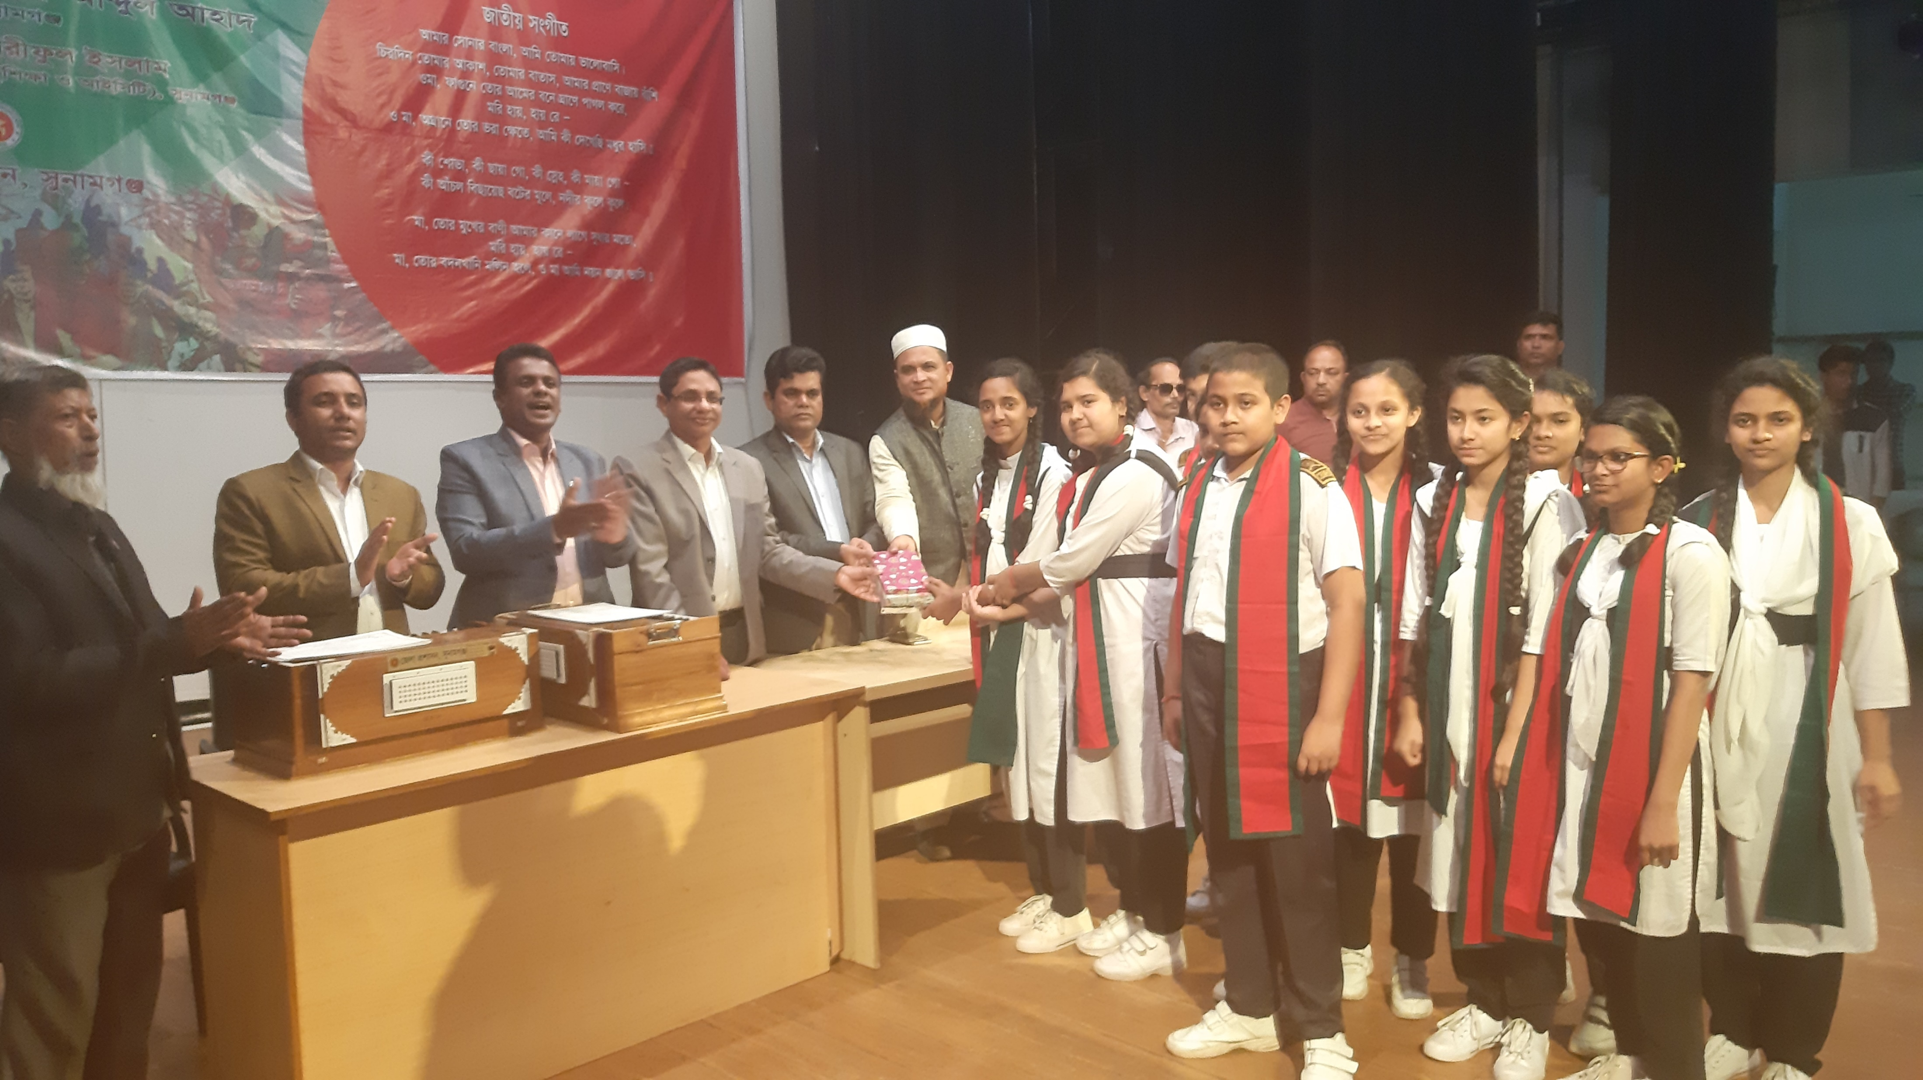
জেলা পর্যায়ে তৃতীয়, শিক্ষার্থীরা পুরস্কার গ্রহণ করছে।

